Slide 1
Lab4 错题分析

Slide 2
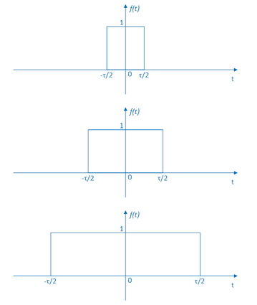
1. Do Fourier transform of the three gatefunctions with different gate width. Plot the three gatefuncitons and their amplitude-frequency and phase-frequency diagrams. Compare the amplitude-frequency and phase-frequency diagrams to verify the scaling property of Fourier transform, set . Plot the result in a 3*3 subplot. （3）

Slide 3
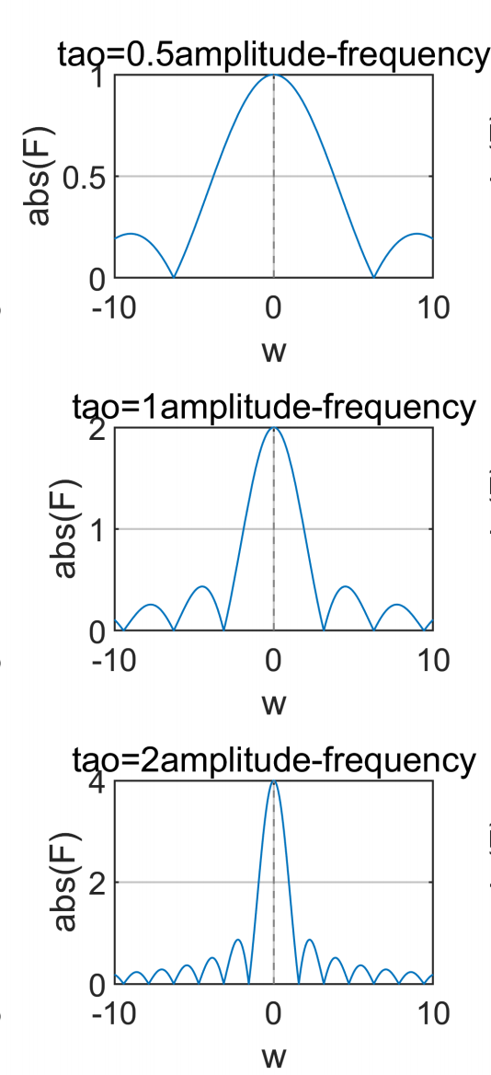
1.第一常见的错误（共扣1分）
gatefunction错误并导致结果及绘图错误
错误示例

Slide 4
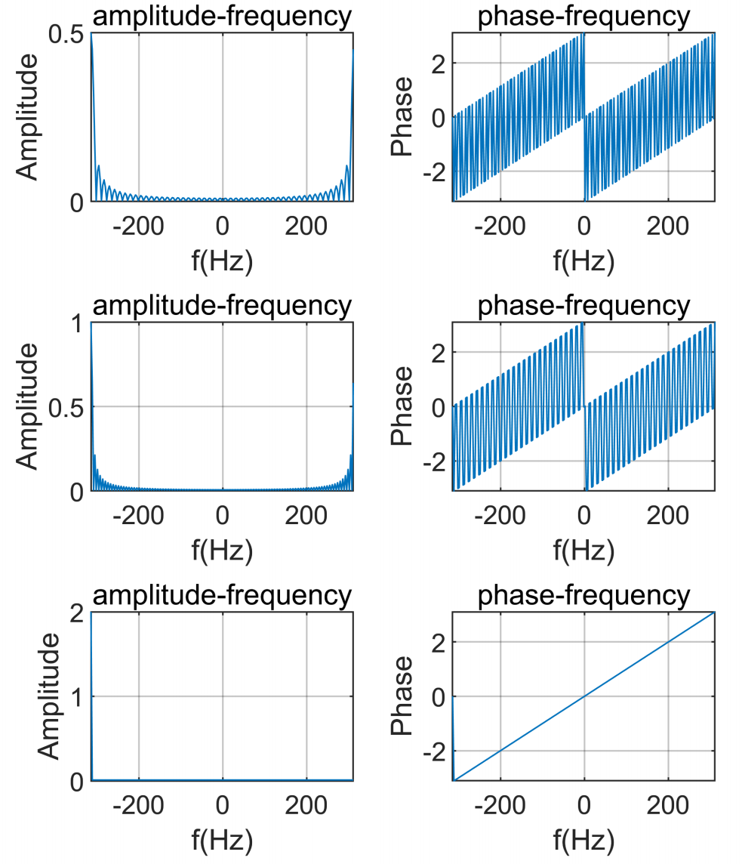
2.第二常见的错误
横坐标单位标注错误；
fft function 后未加 fftshift导致双边谱错误以及后续错误；
显示范围设置不合理；
Ps：使用Fourier方法单位是rad/s, fft方法是Hz

Slide 5
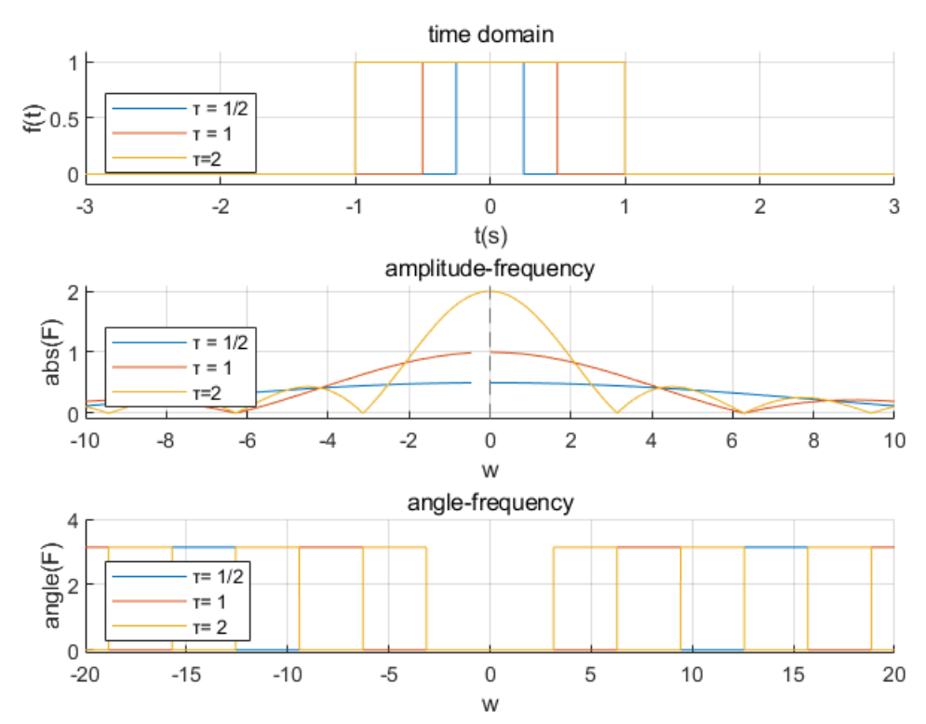
3.少见的错误 未按照要求绘图

Slide 6
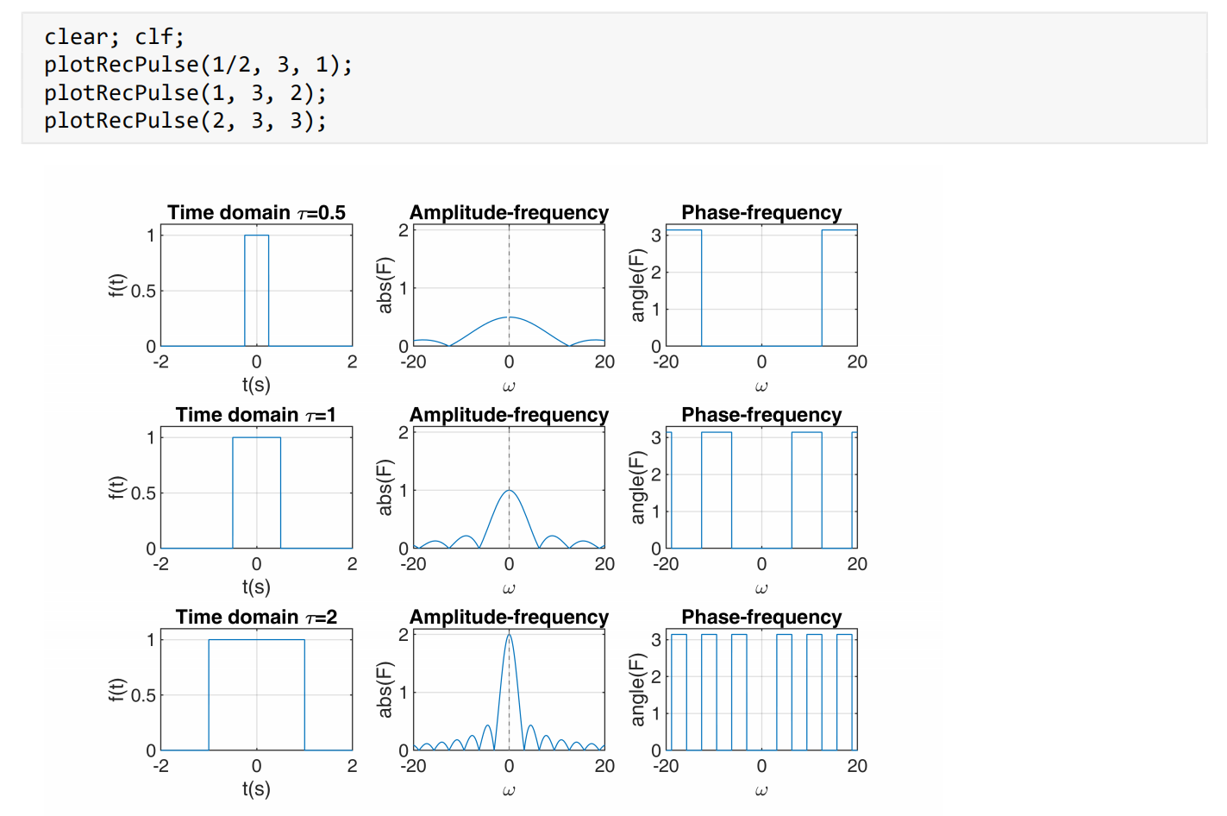
不扣分但需要改进的项
封装的函数显示在报告最后，并且有的题目封装有的不封装，极易导致误扣分

Slide 7
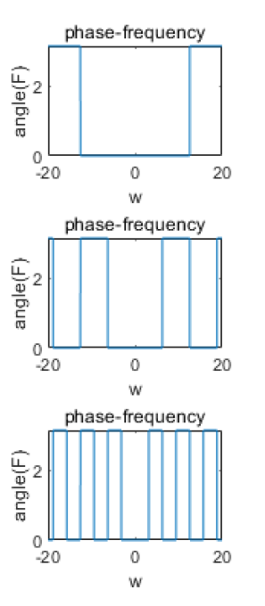
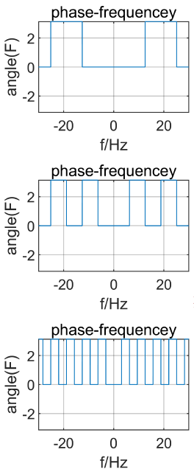
不扣分但需要改进的项
函数“顶头”、导致图像难以观察，极其普遍。

Slide 8
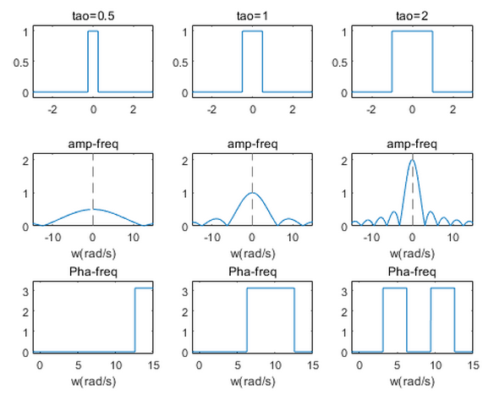
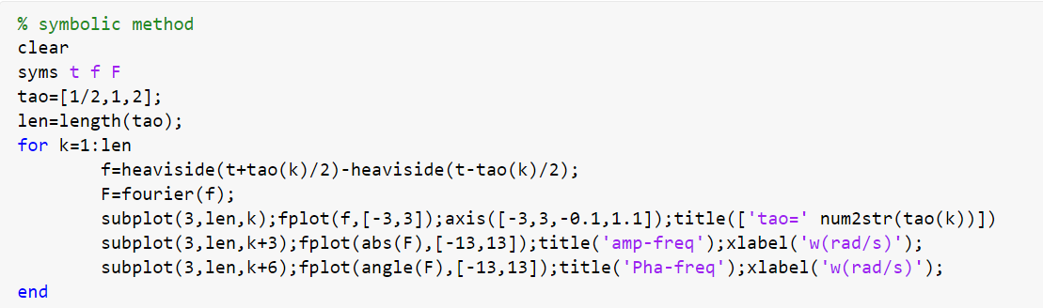
4.参考代码及结果

Slide 9
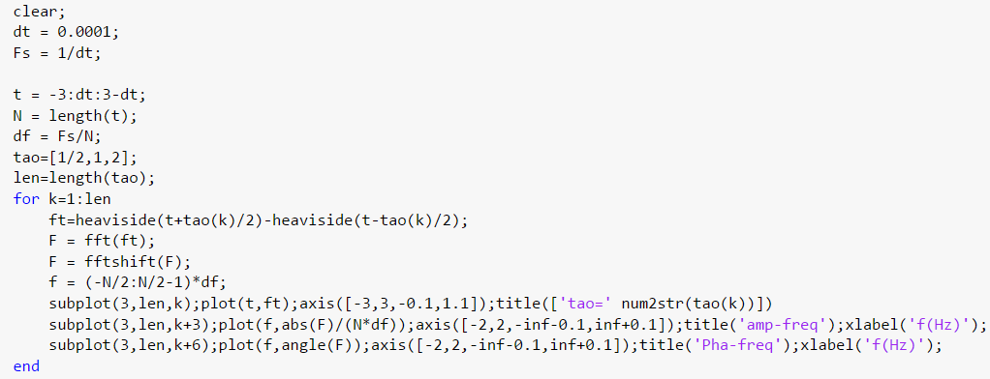
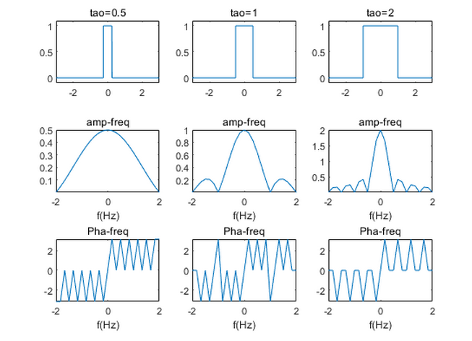
4.参考代码及结果

Slide 10
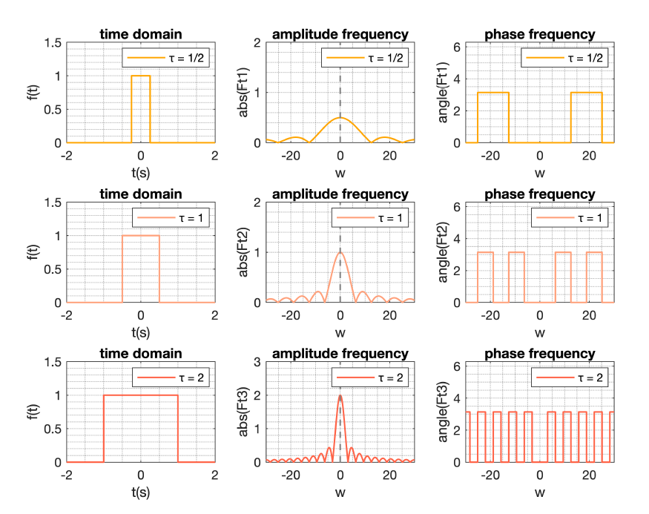
6.优秀作图赏析（部分）

Slide 11
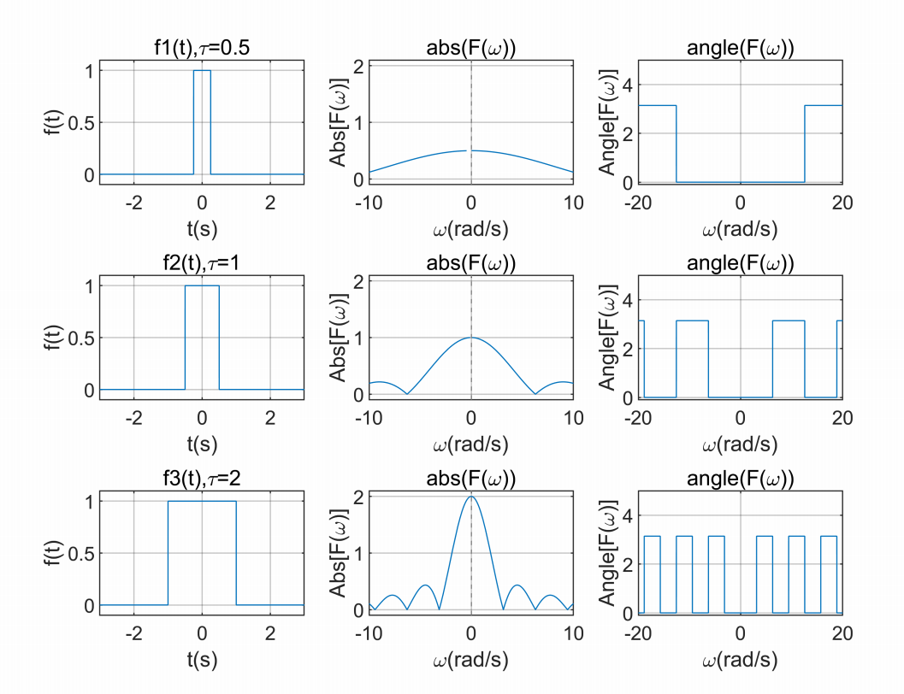
6.优秀作图赏析（部分）

Slide 12
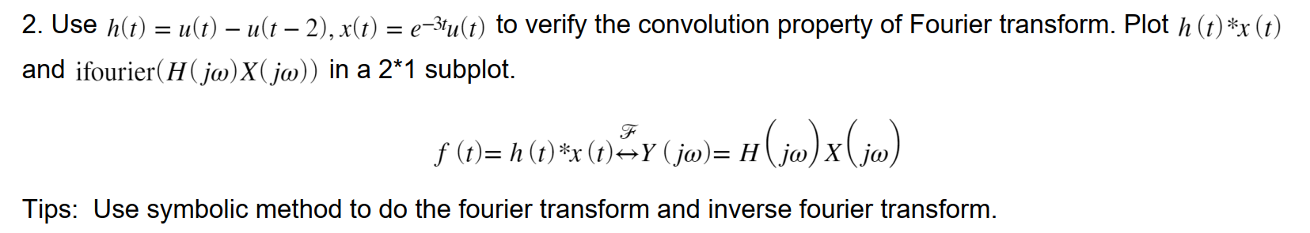
原题目

Slide 13
常见错误一：卷积操作错误： 未考虑dt；t取值范围错误
h的取值范围为[t1,t2]
x的取值范围为[t3,t4]
则y的取值范围为[t1+t3,t2+t4]
卷积需考虑dt的影响
结果需乘以dt
dt取值过小对结果也有一定影响
参考代码：
t=0:dt:5;
y=conv(h,x)*dt;
n=length(y);
tt=(0,n-1)*dt;
(tt=0:dt:5*2;)
t=-5:dt:5;
y=conv(h,x)*dt;
n=length(y);
tt=(0,n-1)*dt-5*2;
(tt=-5*2:dt:5*2;)

Slide 14
常见错误二：绘图错误
该题目的是验证时域卷积结果等于频域相乘后对应的时域结果
两幅图都是时域图，横坐标标注都为t/s，纵坐标标注为信号y(t)或f(t)
为了结果鲜明，应选取合适统一范围，要求有效信息清楚
即范围不能过小，信息不全；也不能范围过大，有效信息仅占图中很小一部分
参考代码：
subplot(2,1,1);
plot(t1,y1,'LineWidth',1.3);
axis([0,5,0,0.4]);
grid on; grid minor;
xlabel('t/s’);
ylabel('f(t)’);
title('f(t)=x(t)*h(t)');

Slide 15
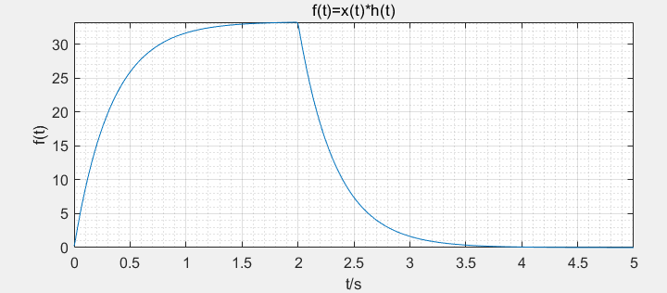
个别错误：fft操作未处理幅度
错误内容与卷积相似
错误图：
参考代码：
H2=fft(h)*dt;
X2=fft(x)*dt;
Y=X2.*H2;
y2=ifft(Y)/dt;

Slide 16
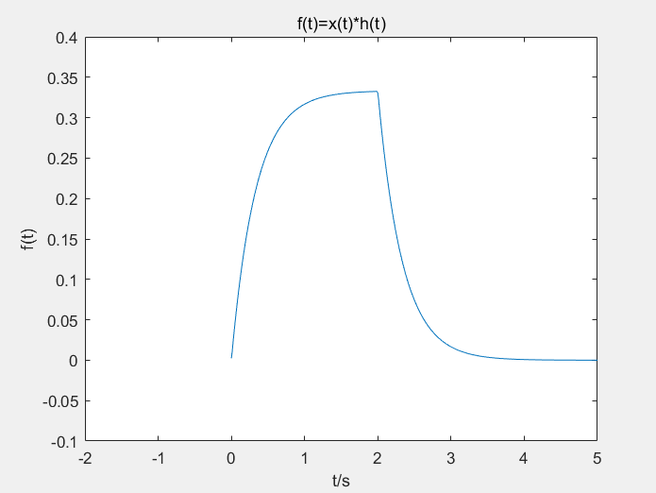
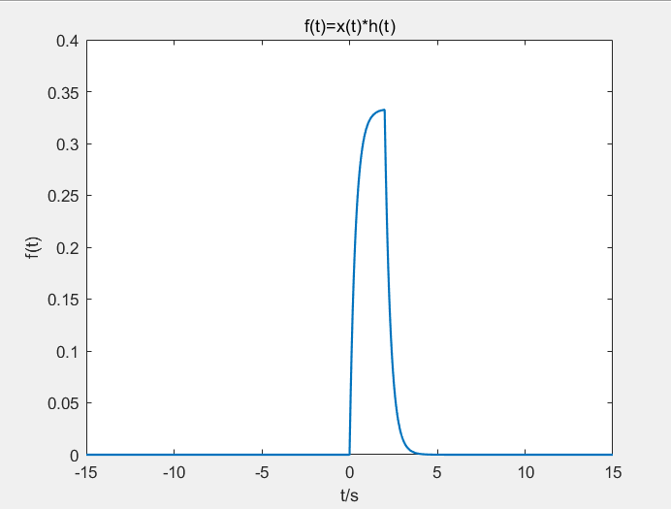
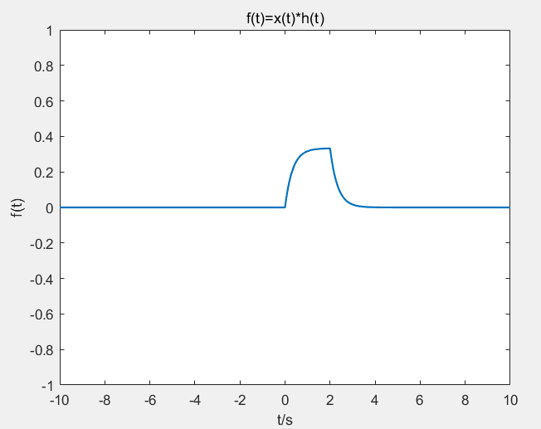
小建议
代码及时换行，不然转pdf有代码缺失
命名合理，时域可用小写符号表示(x,h,y)，频域可用大写符号表示(X,H,Y)，时间可用（t1,t2）表示，时间间隔用dt表示
绘图范围合理，最好选取范围包含在信号范围内，右图这些情况不好看

Slide 17
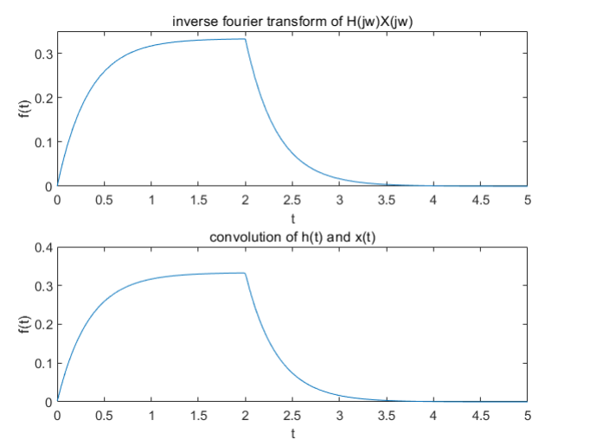
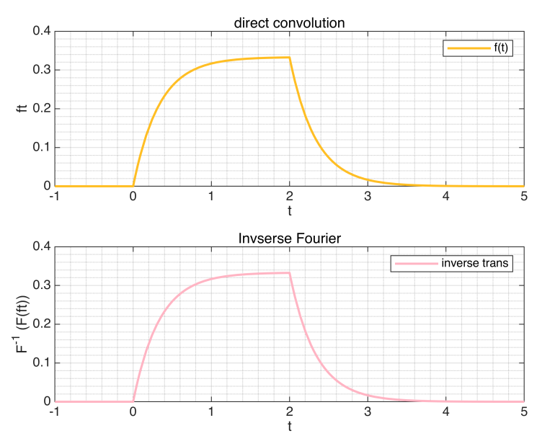
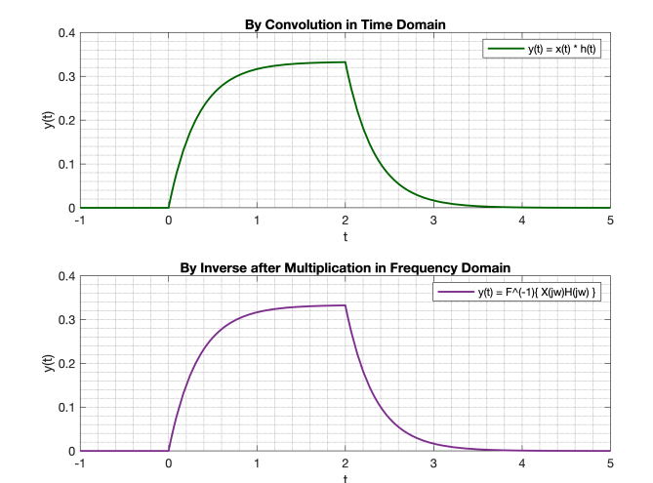
优秀结果

Slide 18
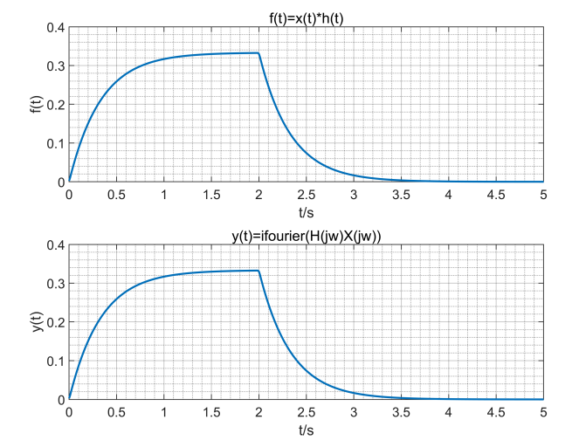
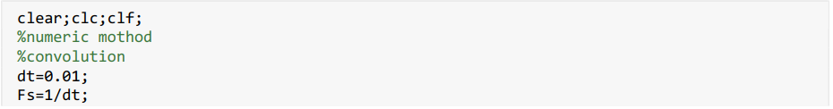
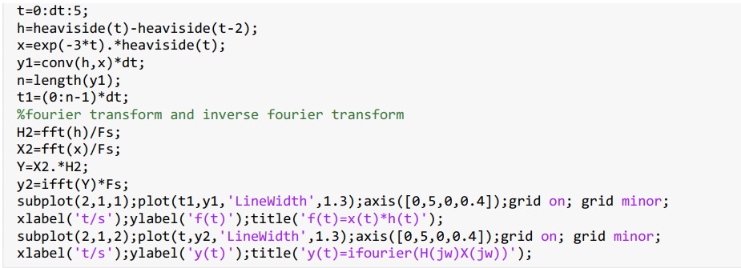
代码答案（仅供参考）

Slide 19
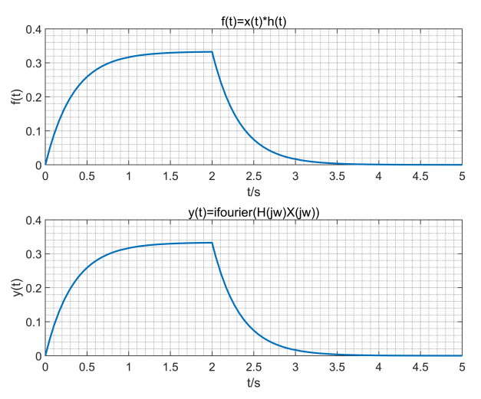
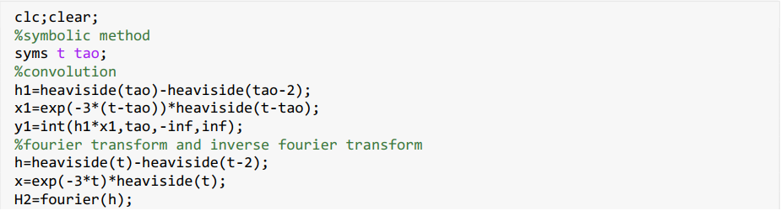
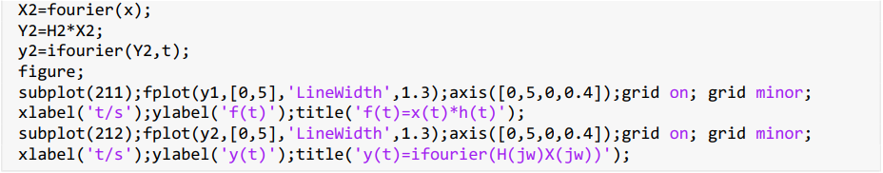
代码答案（仅供参考）

Slide 20
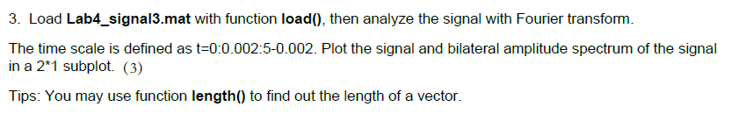
原题目

Slide 21
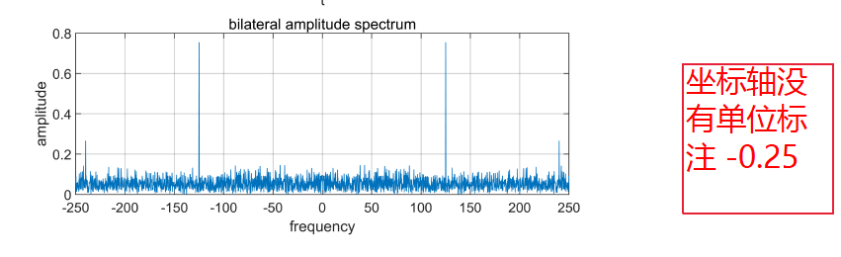

常见错误一：双边谱中对横坐标未进行标注单位未进行标注
这是因为，如果横坐标的单位不确定，那么取值也就不确定。
如有的同学使用$ω(rad /s)$ 那么$ω=2πf, 则横坐标将为$原来的$2π倍$

Slide 22
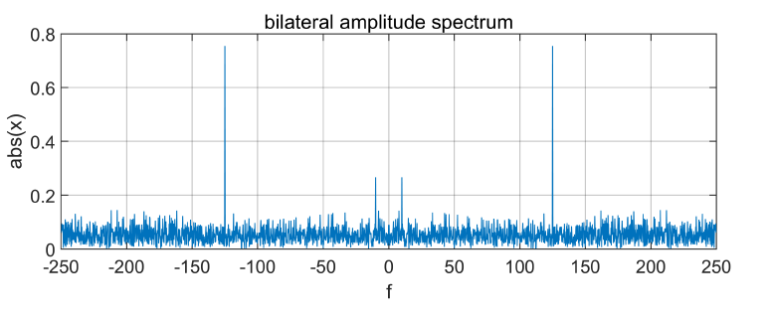
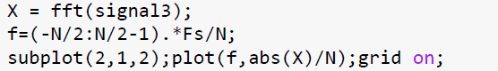
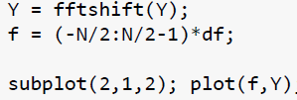
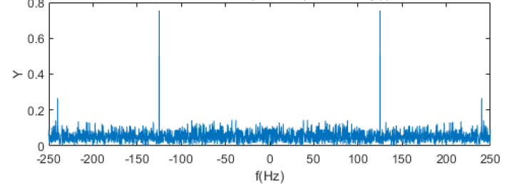
常见错误二：在调整为双边谱时只调整横坐标
一般我们只会用三个字来形容这种人，骗自己！
正确做法：使用fftshift() 函数
也或许是因为对于matlab作图的误解，实际上你的横坐标和纵坐标都是一组以index索引的向量，然后作图是吧他们对应起来。
对于y = f(x),实际上是做（x(i),y(i)）其中i为x,y 的index。

Slide 23
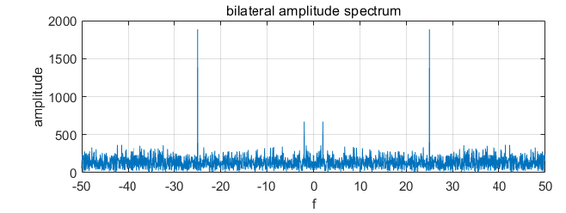
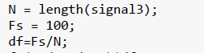
常见错误三：幅值未进行调整或者按照单边图进行调整
这项错误大多是因为N或者Fs的设置错误而导致，
例如将N乱设置，或者Fs设置为100
少部分同学错误地将幅值乘2,变成了单边谱的幅值
正确做法：

Slide 24
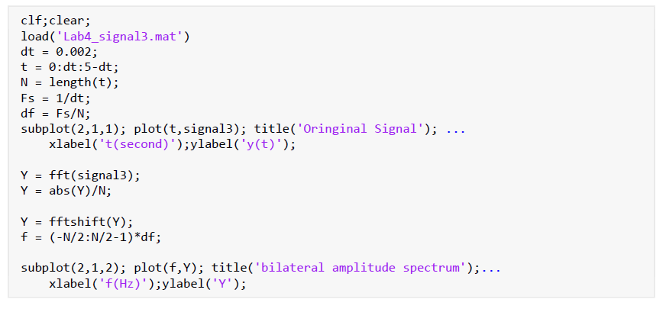
参考答案

Slide 25
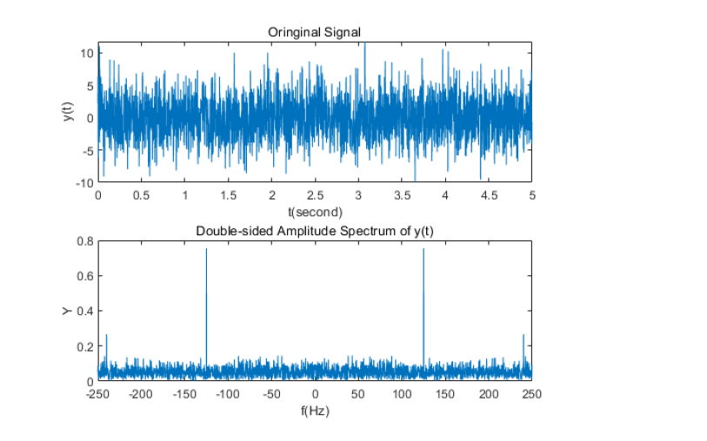
参考答案

Slide 26
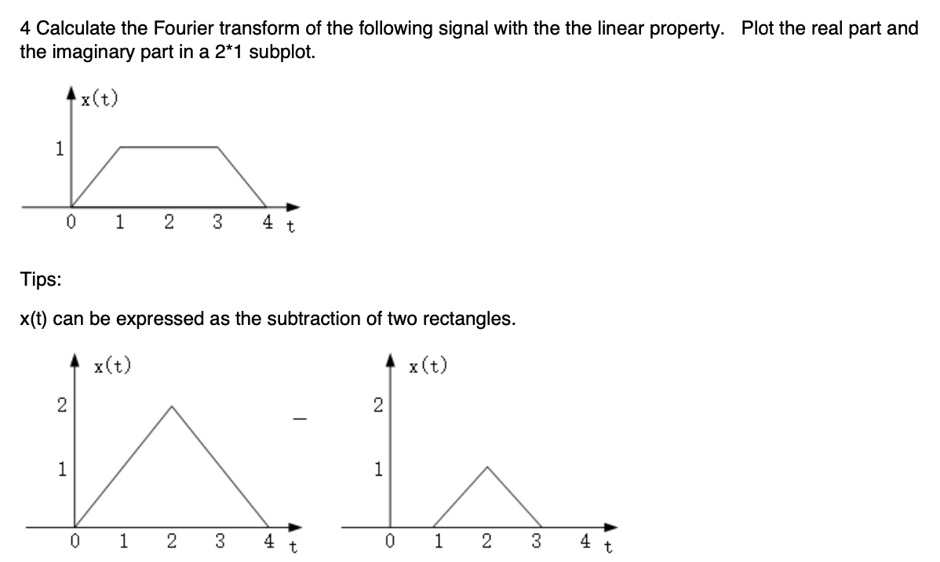
原题目

Slide 27
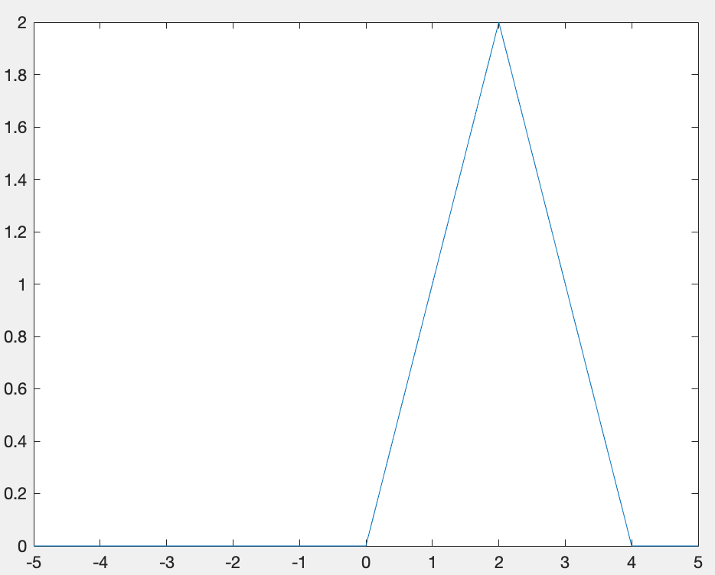
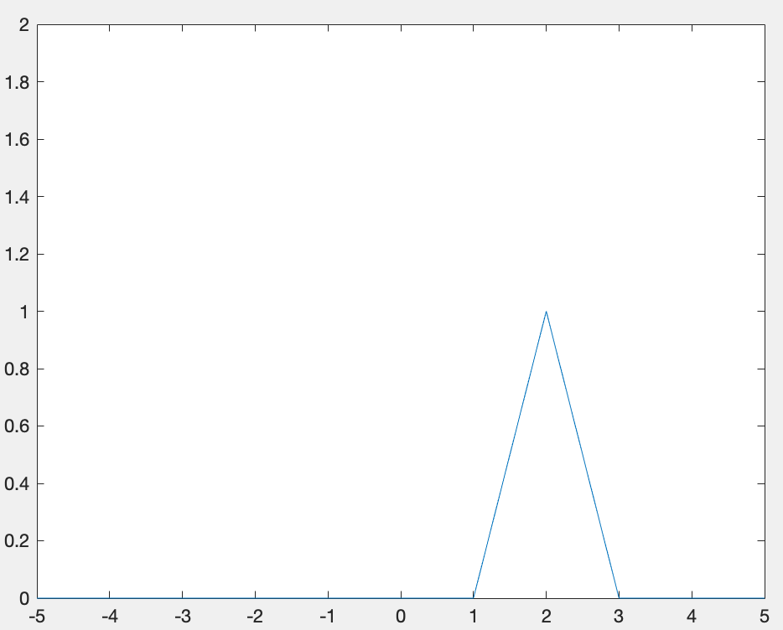
常见错误一：x1、x2函数未正确画出
参考代码
$$syms t;$$
$$x1=int(heaviside(t))−2∗int(heaviside(t−2))+int(heaviside(t−4));$$
$$x2=int(heaviside(t−1))−2∗int(heaviside(t−2))+int(heaviside(t−3));$$
参考图像
$$x1$$
$$x2$$

Slide 28
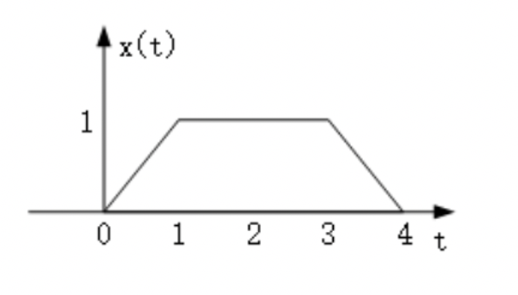
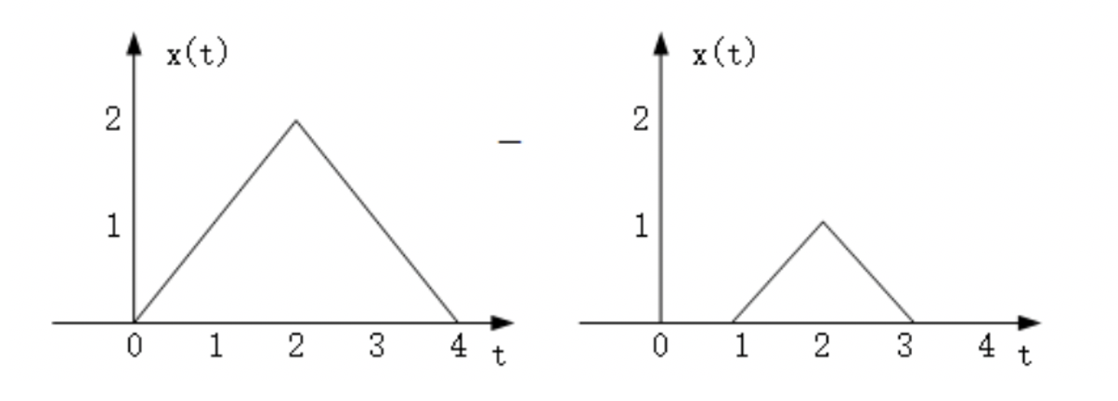


常见错误二：未体现线性特性(应对x1、x2分别傅立叶变换后做减法)
//对x1、x2分别进行傅立叶变换
$F1=fourier(x1);$ $$F2=fourier(x2);$$
//对变换后的结果做减法 $$F=F1−F2$$
//对x1、x2先做减法
X=x1-x2
//对做完减法后的X进行傅立叶变换
$$F1=fourier(X);$$

Slide 29

小错误汇总
横纵坐标未正确标注
做完fft之后没有调整成双边或单边谱色形式
画图像时未画出实部、虚部

Slide 30
参考答案
Symbolic method - 代码
$$clear;$$
$$clf;$$
$$syms t;$$
$$x1=int(heaviside(t))−2∗int(heaviside(t−2))+int(heaviside(t−4));$$
$$x2=int(heaviside(t−1))−2∗int(heaviside(t−2))+int(heaviside(t−3));$$
$$F1=fourier(x1); \\ F2=fourier(x2); \\ F=F1−F2$$
$$subplot\left(2,1,1\right);fplot\left(real\left(F\right)\right);$$
$$grid minor;ylabel("amplitude");xlabel("\backslash omega"); title("real part of Fourier transform");$$
$$subplot(2,1,2);fplot(imag(F)); \\ grid minor;ylabel("amplitude");xlabel("\backslash omega"); title("imag part of Fourier transform");$$

Slide 31
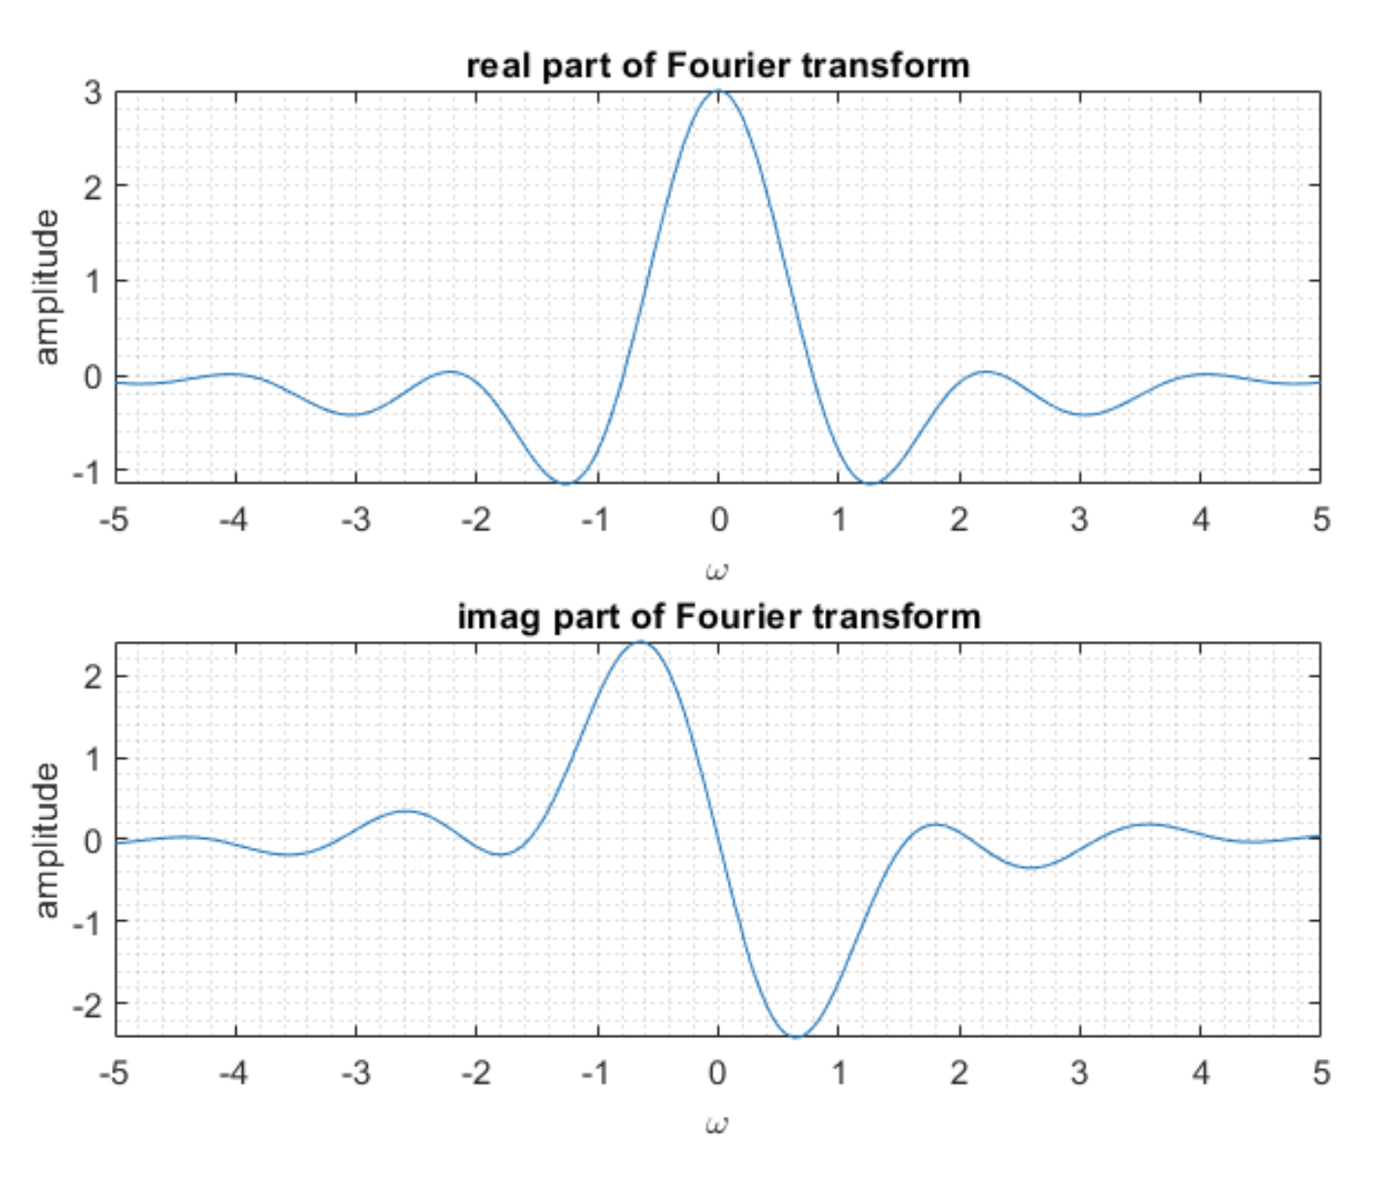
参考答案
Symbolic method - 图像

Slide 32
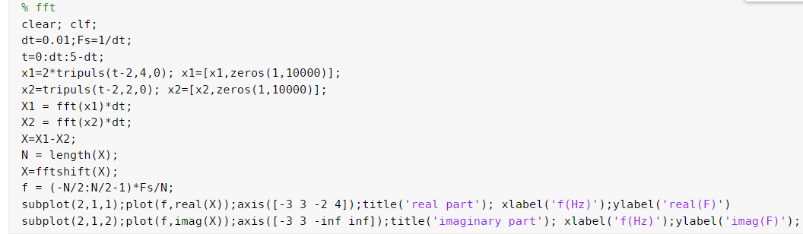
参考答案
Numeric method (fft) – 代码

Slide 33
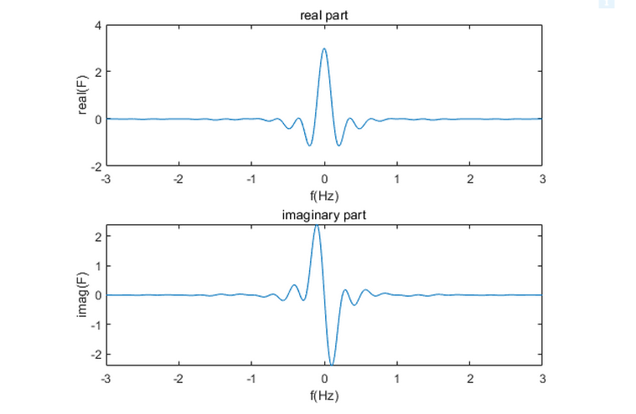
参考答案
Numeric method (fft) – 图像

Slide 34
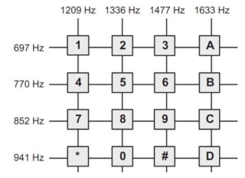
一.原题目
Analysis the signal LAB4_DTMF2.wav. Import the signal with function audioread(). The sample rate of the signal is 16000Hz.
Plot the amplitude-frequency of the signal and find out the DTMF number.
a) The number is _,_,_. b) Analysis the signal with Fourier transform.

Slide 35
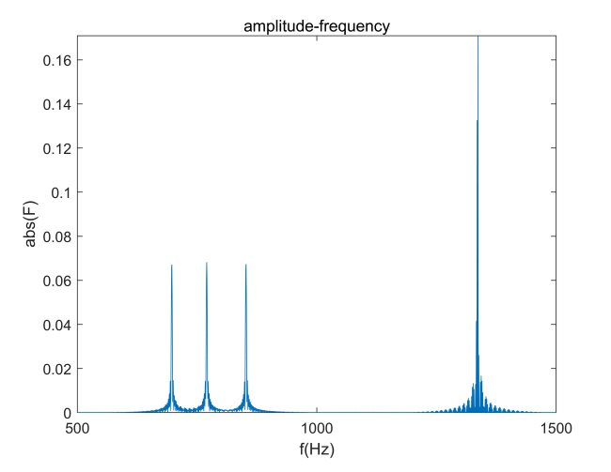
二.常见错误
最主要的错误是整个信号变换的频谱画在同一张图中，无法确定最终得到的符号的顺序。
没有调整幅值。
没有除以N
时间轴参数错误（比如横轴使用0-Fs）。
错误示例

Slide 36
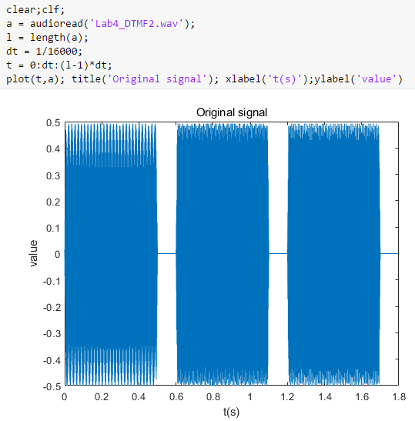
$三.参考$代码和运行结果（调用信号）

Slide 37
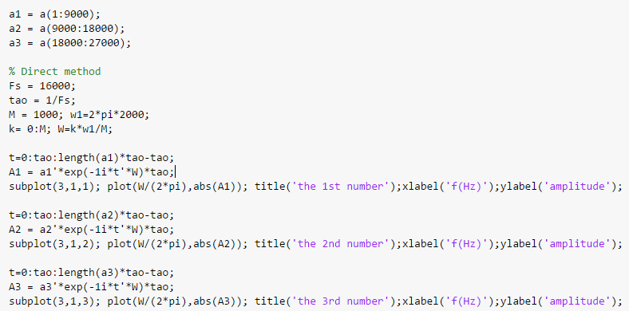
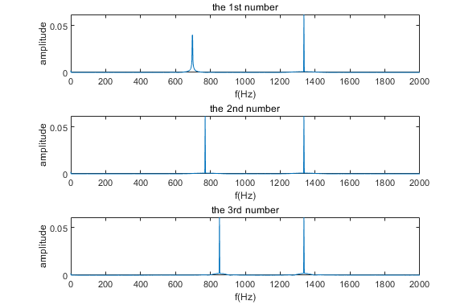
$三.参考$代码和运行结果（方法一，直接计算）

Slide 38


$三.参考$代码和运行结果（方法二，FFT）

Slide 39

$四.$优秀作图

Slide 40

$四.$优秀作图

Slide 41

$四.$优秀作图

